Slide 1
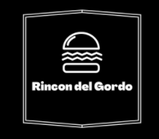
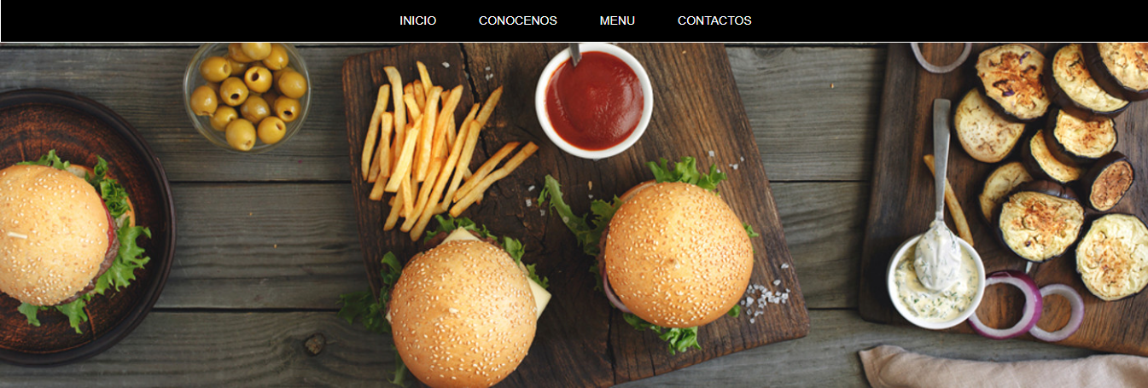
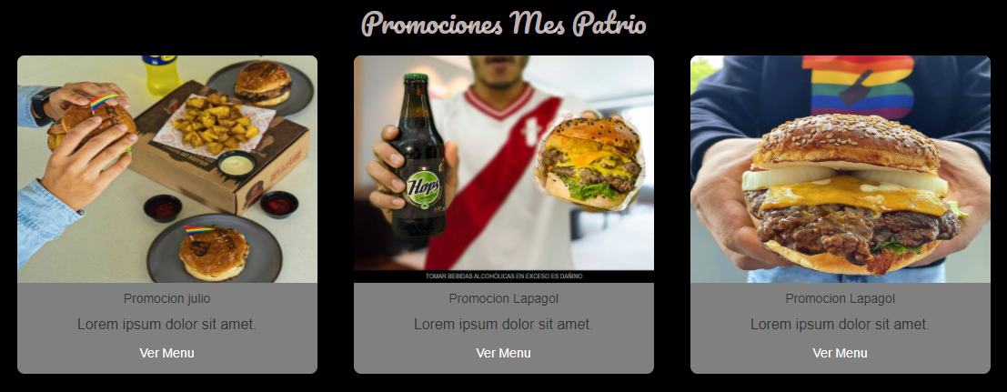
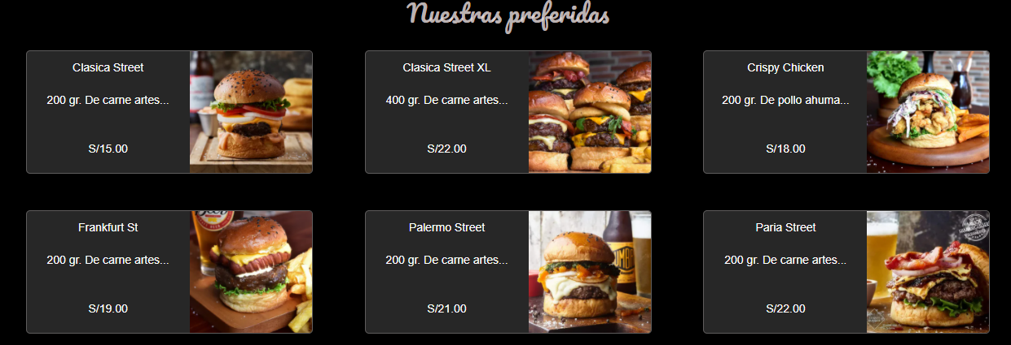


Slide 2
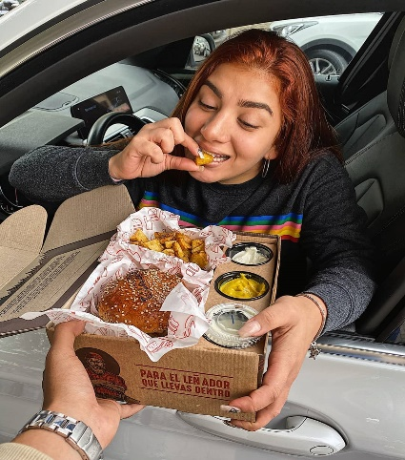
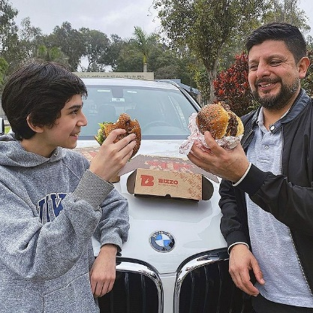
¿Quiénes Somos?
Somos las hamburguesas mas ricas del Perú, nos caracteriza nuestro producto 100% natural.
NUESTRA VISION es poder acompañarte en los mejores momentos.
NUESTRA VISION es formar parte de ti y acompañarte desde un simple almuerzo hasta en los momentos mas importantes de tu vida

Slide 3

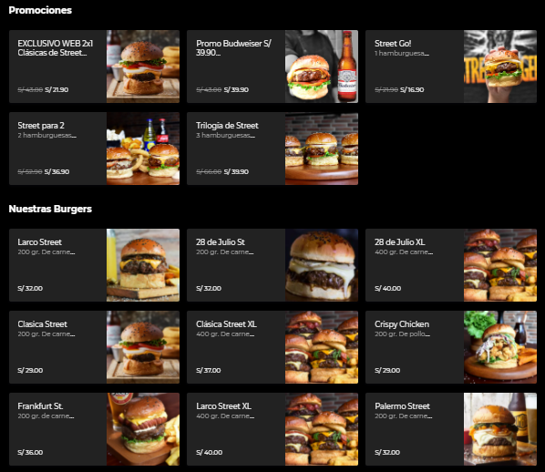

Slide 4
